Slide 1
Муниципальное казенное дошкольное образовательное учреждение детского сада общеразвивающего вида с приоритетным осуществлением деятельности по художественно-эстетическому направлению развития детей № 5 с. Арзгир Арзгирского района Ставропольского края (МКДОУ д/с №5 с. Арзгир) Предметно – развивающая среда в младшей группе детского сада.
Автор презентации: Даценко И.Б.
.

Slide 2
Цель: Создание оптимальных условий, способствующих всестороннему развитию ребёнка.
Задачи:
1.Обеспечить комфортность и безопасность обстановки: интерьер и среда группы имеет сходство с домашней обстановкой (устранение границ между зоной учебной деятельности и зонами для других видов активности).
2.Создать нейтральное цветовое и световое решение в оформлении интерьера группы. Размер мебели для детей, расположение и размер оборудования соответствует рекомендациям СанПин.
3. Предоставить достаточное наличие игрового и дидактического материала, способствующего возникновению и интенсивному развитию познавательных интересов ребёнка, его волевых качеств, эмоций и чувств.

Slide 3
Все зоны развивающей среды в нашей группе взаимосвязаны и объединены задачами, реализуемыми в обновленной программе:
Удовлетворять потребности малыша в движении;
Формировать положительный эмоциональный настрой;
Побуждать детей к активной речи.

Slide 4
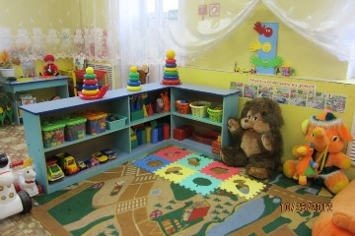
Одним из определяющих факторов воспитания малышей является предметно – развивающая среда. Предлагаем вашему вниманию наш вариант развивающей среды.

Slide 5
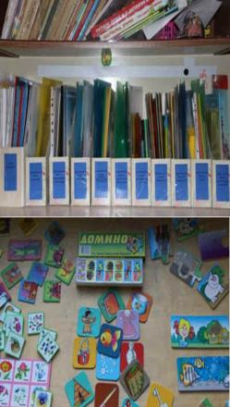
В период раннего детства маленький человек активно познаёт окружающий мир.
И наша задача- сделать окружение для ребёнка ярким, интересным, эмоциональным, активным, мобильным. Правильно организованная предметно-развивающая среда, помогает взрослому обеспечить гармоничное развитие ребёнка, создать эмоционально-положительную атмосферу в группе, устраивать и проводить игры-НОД и таким образом приучать детей к самостоятельным играм с постепенно усложняющимся содержанием.

Slide 6
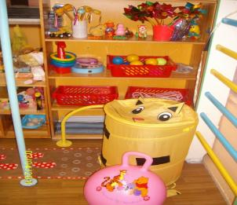
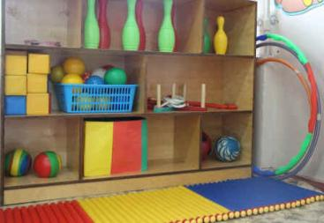
Зона двигательной активности. Потребность в движении является важной задачей при организации предметно-развивающей среды.
В «Зоне двигательной активности есть «Дорожка здоровья», массажные коврики, мячи, гимнастические палки, обручи, мячи для метания, кольца, атрибуты для проведения подвижных игр.
А так же имеются пособия, необходимые для проведения утренней гимнастики и гимнастики пробуждения.

Slide 7
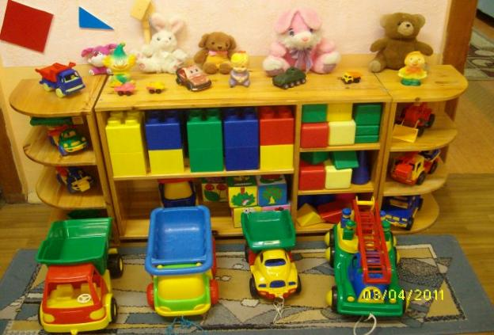
В зоне игровых двигательных модулей собраны технические игрушки: машины, самосвалы, грузовики.

Slide 8
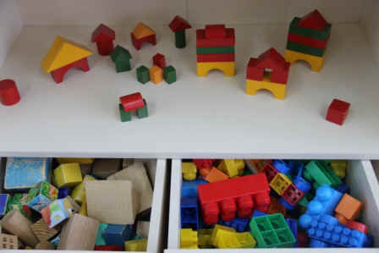
Здесь же находится игровой строительный материал разного размера основных цветов для сооружения построек и игрушки для обыгрывания.

Slide 9
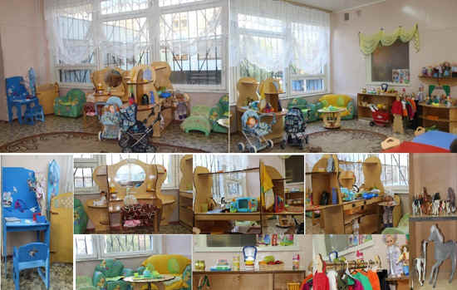
Игровая зона сюжетно-ролевой игры «Дом-семья». Основной вид деятельности наших малышей – игровой. В этой зоне собраны игрушки, которые знакомят детей с окружающими их предметами быта.

Slide 10
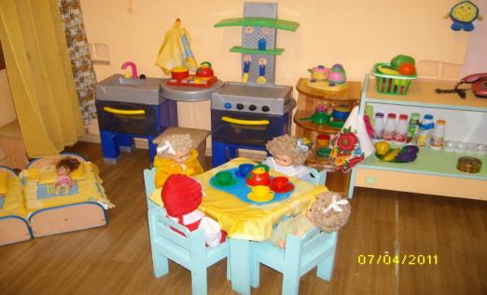
Игры – нод по сенсорике в зоне сюжетно-ролевой игры «Дом – Семья» проводятся с наборами посуды основных цветов, прихваток и фартуков, постельного белья для кукол и т.д. Малыши не только знакомятся с новыми для них предметами, но и учатся действовать с ними. А затем переносят полученные знания и навыки в повседневную жизнь.

Slide 11
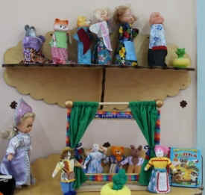
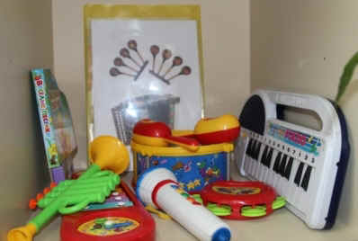
Музыкально-театральная зона. Дети в восторге от нашего музыкально-театрального уголка. Здесь есть музыкальные инструменты, которые доставляют детям много радостных минут, развивают фонематический слух и чувство ритма у малыша.

Slide 12
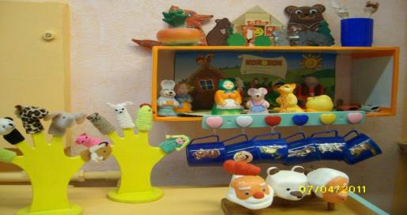
Мы стараемся знакомить малышей с различными видами театра, чтобы каждый ребёнок мог выбрать именно тот театр, который ему наиболее близок и удобен. Здесь есть фланеллеграф, настольный театр, пальчиковый и куклы БИ-БА-БО. Встреча куклой помогает ребятишкам расслабиться, снять напряжение, создать радостную атмосферу. Во время игры в театральной зоне дети учатся понимать обращённую к ним речь, составляют предложения, общаются со сверстниками, осваивают культуру общения.

Slide 13
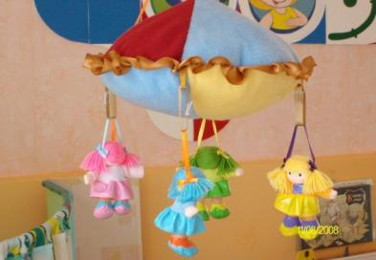
Эти игры мы сочетаем с артикуляционной и пальчиковой гимнастикой, где малыши учатся воспроизводить звуковые образы, осваивают правильное речевое дыхание, воспроизводят ритм стихотворения. Широко используя литературу и иллюстрированный материал, легко сделать эти игры весёлыми и живыми.

Slide 14
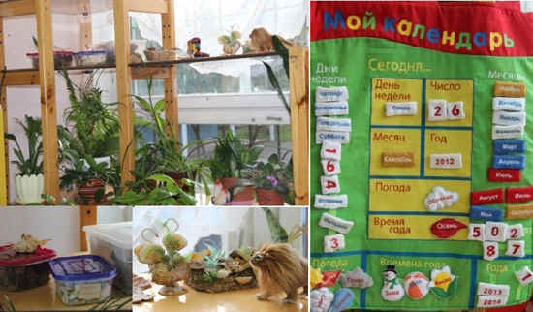
Уголок природы – знакомит детей с доступными явлениями природы, узнают на картинках и в игрушках домашних животных и их детёнышей, учатся различать по внешнему виду овощи и фрукты.

Slide 15
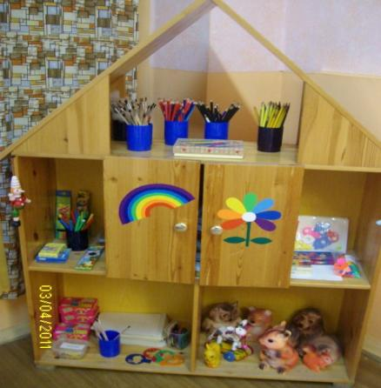
Уголок ИЗО. Ранний возраст наиболее благоприятен для развития изобразительной деятельности. Поэтому в уголке есть фломастеры, мелки, наборы карандашей, трафареты, пластилин, гуашь и кисти.

Slide 16
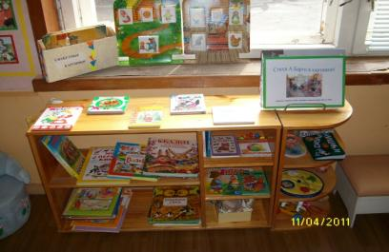
Книжный уголок. Так как развитие активной речи является основной задачей развития детей, то в центре любимой книги и развития речи подобраны наборы предметных картинок, наборы сюжетных картин, игры по познавательному развитию и речевому развитию. Наши малыши любят, когда мы читаем с ними книги и рассматриваем картинки, поэтому здесь у нас много книг по программе.

Slide 17
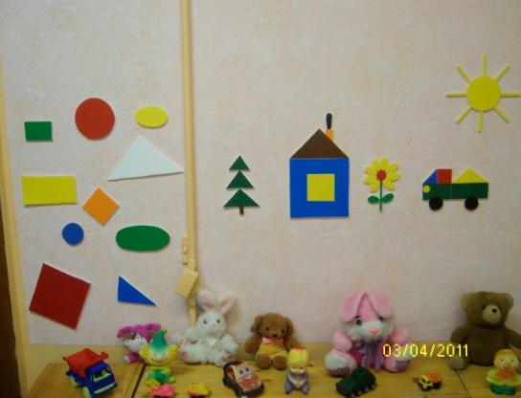
Зона развивающих игр. Зона развивающих игр направлена на развитие речи, сенсорного восприятия, мелкой моторики, воображения.

Slide 18
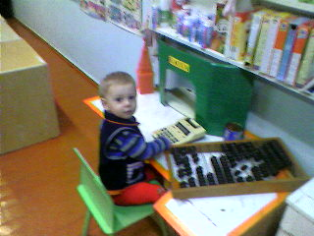
Основным видом деятельности ребёнка является игра. Её влияние на разностороннее развитие личности трудно переоценить. Большое разнообразие игр детей в ДОУ должно быть обеспечено созданием предметно-игровой среды.

Slide 19
СПАСИБО ЗА ВНИМАНИЕ!

